Slide 1
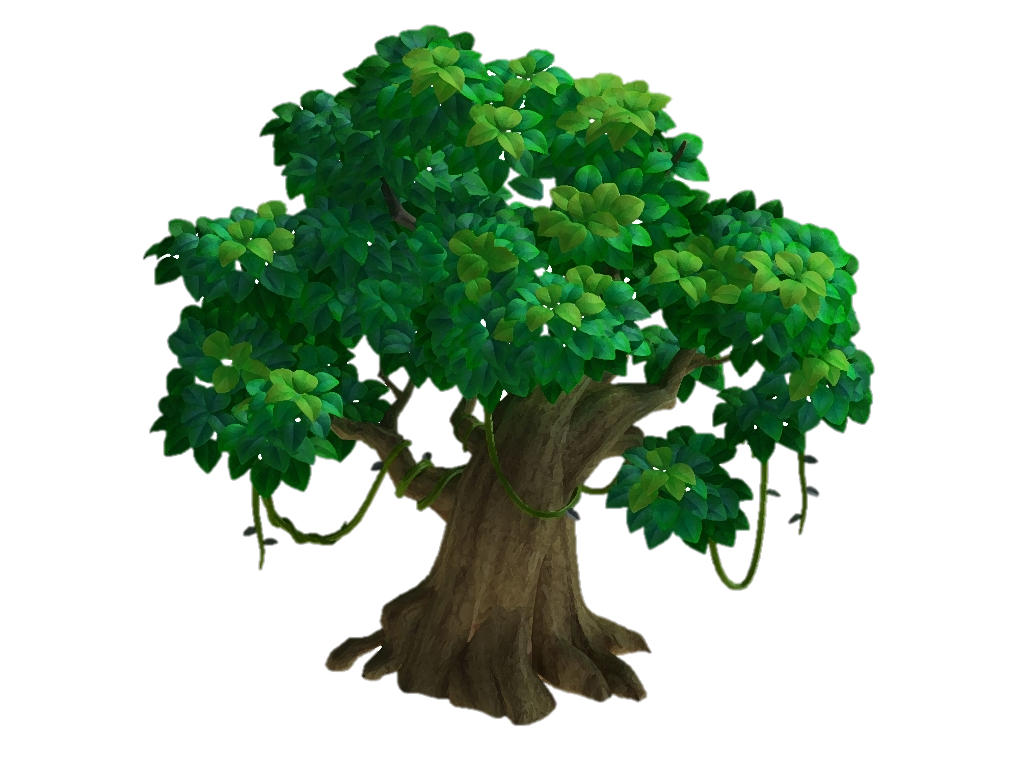

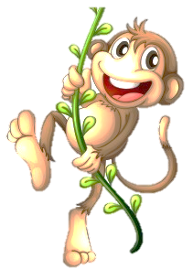


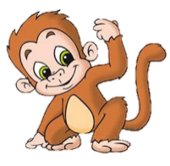
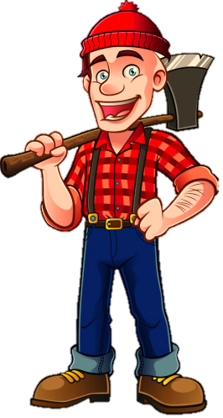

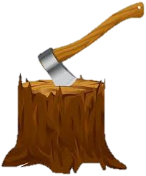






BẢO VỆ
RỪNG XANH

Slide 2



Trả lời đúng các câu hỏi
để giúp các chú khỉ
ngăn chặn hành vi
phá rừng của nhóm lâm tặc

Slide 3
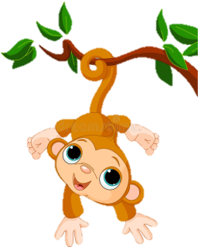

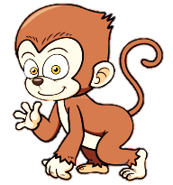
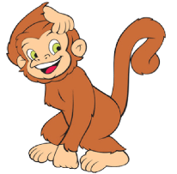

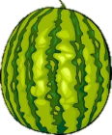
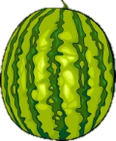
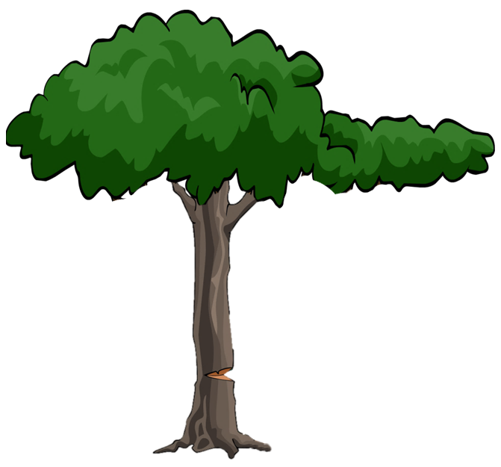


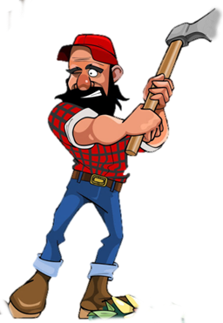
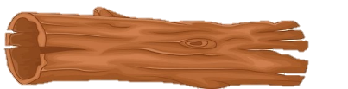




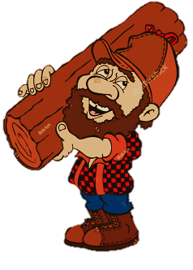
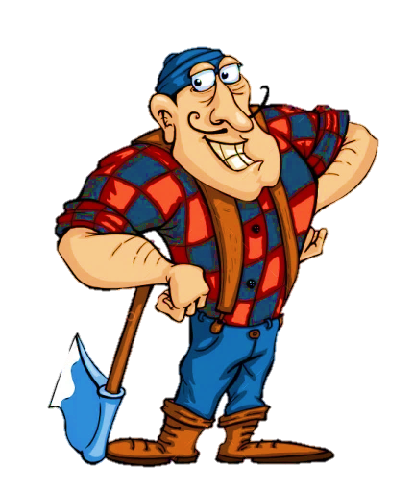
1
2
3
4

Slide 4
Những loài cây, loại quả nào được nói đến trong bài đọc Mùa vàng ?
Quả hồng, hạt dẻ, quả na, cây lúa.

Slide 5
Kể tên những việc người nông dân phải làm để có mùa thu hoạch?
Cày bừa, gieo hạt, ươm mầm, chăm sóc.

Slide 6
Bài đọc giúp em hiểu điều gì ?
Sự khó nhọc, vất vả của người nông dân để trồng được những loại cây, quả.

Slide 7
Giải đố
Hạt gì nho nhỏ
Trong trắng, ngoài vàng
Say, giã, giần, sang
Nấu thành cơm dẻo ?
Hạt thóc

Slide 8

Thứ hai ngày 14 tháng 2 năm 2022
Tiếng việt
Bài 7: Hạt thóc
Đọc: Hạt thóc
Đọc hiểu: Hạt thóc

Slide 9



Thứ....ngày....tháng.....
Bài
7
Hạt thóc

Slide 10


  Tiết 1 + 2

Slide 11
Đọc mẫu
Hạt thóc
Tôi chỉ là hạt thóc
Sinh ra trên cánh đồng
Giấu trong mình câu chuyện
Một cuộc đời bão dông.
Dẫu hình hài bé nhỏ
Tôi trải cả bốn mùa
Dẫu bây giờ bình dị
Tôi có từ ngàn xưa.
Tôi ngậm ánh nắng sớm
Tôi uống giọt sương mai
Tôi sống qua bão lũ
Tôi chịu nhiều thiên tai.
Tôi chỉ là hạt thóc
Không biết hát biết cười
Nhưng tôi luôn có ích
Vì nuôi sống con người.

Slide 12
Đọc nối tiếp câu
Hạt thóc
Tôi chỉ là hạt thóc
Sinh ra trên cánh đồng
Giấu trong mình câu chuyện
Một cuộc đời bão dông.
Dẫu hình hài bé nhỏ
Tôi trải cả bốn mùa
Dẫu bây giờ bình dị
Tôi có từ ngàn xưa.
Tôi ngậm ánh nắng sớm
Tôi uống giọt sương mai
Tôi sống qua bão lũ
Tôi chịu nhiều thiên tai.
Tôi chỉ là hạt thóc
Không biết hát biết cười
Nhưng tôi luôn có ích
Vì nuôi sống con người.

Slide 13





GIẢI NGHĨA TỪ
thiên tai
những hiện tượng thiên nhiên gây tác động xấu như bão, lũ lụt, hạn hán, động đất.

Slide 14
Từ
khó
bão dông, bão lũ, ánh nắng sớm, giọt sương mai.

Slide 15

Đọc nối tiếp đoạn
Hạt thóc
Tôi chỉ là hạt thóc
Sinh ra trên cánh đồng
Giấu trong mình câu chuyện
Một cuộc đời bão dông.
Dẫu hình hài bé nhỏ
Tôi trải cả bốn mùa
Dẫu bây giờ bình dị
Tôi có từ ngàn xưa.
Khổ 1
Khổ 3
Tôi ngậm ánh nắng sớm
Tôi uống giọt sương mai
Tôi sống qua bão lũ
Tôi chịu nhiều thiên tai.
Tôi chỉ là hạt thóc
Không biết hát biết cười
Nhưng tôi luôn có ích
Vì nuôi sống con người.
Khổ 2
Khổ 4

Slide 16
Hạt thóc
Ngắt câu
Tôi chỉ là hạt thóc
Sinh ra trên cánh đồng
Giấu mình trong câu chuyện
Một cuộc đời bão dông.
Dẫu hình hài bé nhỏ
Tôi trải cả bốn mùa
Dẫu bây giờ bình dị
Tôi có từ ngàn xưa.
Tôi ngậm ánh nắng sớm
Tôi uống giọt sương mai
Tôi sống qua bão lũ
Tôi chịu nhiều thiên tai.
Tôi chỉ là hạt thóc
Không biết hát biết cười
Nhưng tôi luôn có ích
Vì nuôi sống con người.

Slide 17
Đọc nối tiếp đoạn
Hạt thóc
Tôi chỉ là hạt thóc
Sinh ra trên cánh đồng
Giấu trong mình câu chuyện
Một cuộc đời bão dông.
Dẫu hình hài bé nhỏ
Tôi trải cả bốn mùa
Dẫu bây giờ bình dị
Tôi có từ ngàn xưa.
Khổ 1
Khổ 3
Tôi ngậm ánh nắng sớm
Tôi uống giọt sương mai
Tôi sống qua bão lũ
Tôi chịu nhiều thiên tai.
Tôi chỉ là hạt thóc
Không biết hát biết cười
Nhưng tôi luôn có ích
Vì nuôi sống con người.
Khổ 2
Khổ 4

Slide 18
Hạt thóc
Tôi chỉ là hạt thóc
Sinh ra trên cánh đồng
Giấu trong mình câu chuyện
Một cuộc đời bão dông.
Dẫu hình hài bé nhỏ
Tôi trải cả bốn mùa
Dẫu bây giờ bình dị
Tôi có từ ngàn xưa.
Tôi ngậm ánh nắng sớm
Tôi uống giọt sương mai
Tôi sống qua bão lũ
Tôi chịu nhiều thiên tai.
Tôi chỉ là hạt thóc
Không biết hát biết cười
Nhưng tôi luôn có ích
Vì nuôi sống con người.
Đọc toàn bài

Slide 19

Trả lời câu hỏi

Slide 20
Hạt thóc
Tôi chỉ là hạt thóc
Sinh ra trên cánh đồng
Giấu trong mình câu chuyện
Một cuộc đời bão dông.
Dẫu hình hài bé nhỏ
Tôi trải cả bốn mùa
Dẫu bây giờ bình dị
Tôi có từ ngàn xưa.
Tôi ngậm ánh nắng sớm
Tôi uống giọt sương mai
Tôi sống qua bão lũ
Tôi chịu nhiều thiên tai.
Tôi chỉ là hạt thóc
Không biết hát biết cười
Nhưng tôi luôn có ích
Vì nuôi sống con người.
1. Hạt thóc sinh ra ở đâu?

Slide 21
Hạt thóc
Tôi chỉ là hạt thóc
Sinh ra trên cánh đồng
Giấu trong mình câu chuyện
Một cuộc đời bão dông.
Dẫu hình hài bé nhỏ
Tôi trải cả bốn mùa
Dẫu bây giờ bình dị
Tôi có từ ngàn xưa.
Tôi ngậm ánh nắng sớm
Tôi uống giọt sương mai
Tôi sống qua bão lũ
Tôi chịu nhiều thiên tai.
Tôi chỉ là hạt thóc
Không biết hát biết cười
Nhưng tôi luôn có ích
Vì nuôi sống con người.
2.Nhưng câu thơ nào cho thấy hạt thóc trải qua nhiều khó khăn?

Slide 22
Hạt thóc
Tôi chỉ là hạt thóc
Sinh ra trên cánh đồng
Giấu trong mình câu chuyện
Một cuộc đời bão dông.
Dẫu hình hài bé nhỏ
Tôi trải cả bốn mùa
Dẫu bây giờ bình dị
Tôi có từ ngàn xưa.
Tôi ngậm ánh nắng sớm
Tôi uống giọt sương mai
Tôi sống qua bão lũ
Tôi chịu nhiều thiên tai.
Tôi chỉ là hạt thóc
Không biết hát biết cười
Nhưng tôi luôn có ích
Vì nuôi sống con người.
Hạt thóc quý giá với con người ở chỗ nó nuôi sống con người.
3. Hạt thóc quý giá như thế nào với con người?

Slide 23
4. Em thích nhất câu thơ nào? Vì sao?

Slide 24
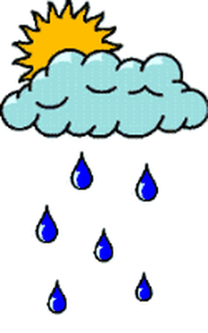


Học thuộc lòng bài thơ
Học thuộc lòng bài thơ
Hạt thóc
Tôi chỉ là hạt thóc
Sinh ra trên cánh đồng
Giấu trong mình câu chuyện
Một cuộc đời bão dông.
Dẫu hình hài bé nhỏ
Tôi trải cả bốn mùa
Dẫu bây giờ bình dị
Tôi có từ ngàn xưa.
Tôi ngậm ánh nắng sớm
Tôi uống giọt sương mai
Tôi sống qua bão lũ
Tôi chịu nhiều thiên tai.
Tôi chỉ là hạt thóc
Không biết hát biết cười
Nhưng tôi luôn có ích
Vì nuôi sống con người.

Slide 25
Hoạt động luyện tập

Slide 26
1. Từ nào trong bài thơ cho thấy hạt thóc tự kể chuyện về mình?
2. Đóng vai hạt thóc tự giới thiệu về mình.
Hạt thóc
Dẫu hình hài bé nhỏ
Tôi trải cả bốn mùa
Dẫu bây giờ bình dị
Tôi có từ ngàn xưa.
Tôi chỉ là hạt thóc
Sinh ra trên cánh đồng
Giấu trong mình câu chuyện
Một cuộc đời bão dông.
Tôi ngậm ánh nắng sớm
Tôi uống giọt sương mai
Tôi sống qua bão lũ
Tôi chịu nhiều thiên tai.
Tôi chỉ là hạt thóc
Không biết hát biết cười
Nhưng tôi luôn có ích
Vì nuôi sống con người.

Slide 27



CỦNG CỐ BÀI HỌC

Slide 28















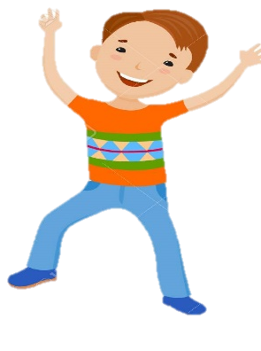



Hẹn gặp lại các bạn ở bài sau nhé

